Slide 1


BÁO CÁO CHUYÊN NGÀNH
XÂY DỰNG HỆ THỐNG THI TRẮC NGHIỆM
TRỰC TUYẾN KỸ NĂNG LISTENNING
THEO CHUẨN VSTEP VỚI CƠ SỞ DỮ LIỆU NOSQL
Giáo Viên Hướng Dẫn : Phan Thị Phương Nam
Sinh Viên Thực Hiện : Trần Duy Kha

Slide 2


01
Cơ Sở Dữ Liệu NoSQL là gì
04
NỘI DUNG
BÁO CÁO
Kiến Trúc Hệ thống
02
05
MongoDB là gì
Kết Luận
03
MongoDB Atlas

Slide 3

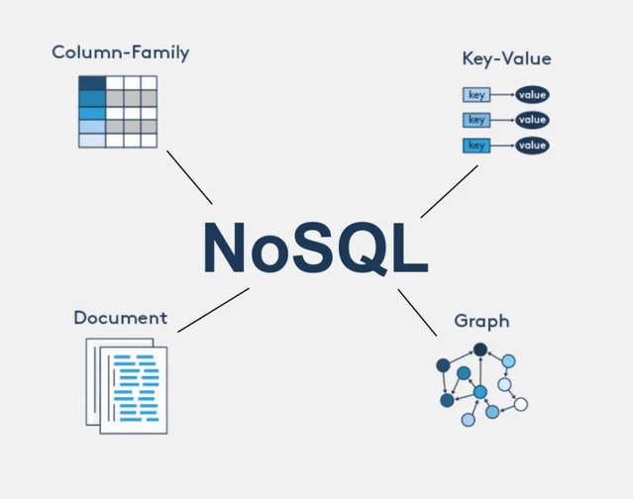
CƠ SỞ DỮ LIỆU NOSQL LÀ GÌ
NoSQL (Not Only SQL) là một loại cơ sở dữ liệu phi quan hệ, được thiết kế để lưu trữ và quản lý dữ liệu không có cấu trúc hoặc bán cấu trúc. Không giống các cơ sở dữ liệu quan hệ (RDBMS) dựa trên bảng, NoSQL sử dụng các mô hình lưu trữ linh hoạt như tài liệu (document), cặp khóa-giá trị (key-value), đồ thị (graph), và cột (column-family).

Slide 4

ƯU ĐIỂM NHƯỢC ĐIỂM
Ưu điểm của NoSQL
Linh hoạt: Không yêu cầu schema cố định, giúp dễ dàng thay đổi cấu trúc dữ liệu.
Mở rộng: Hỗ trợ mở rộng ngang, phù hợp với hệ thống phân tán lớn.
Hiệu suất: Truy vấn và ghi dữ liệu nhanh.
Phù hợp với Big Data: Thích hợp để lưu trữ và phân tích dữ liệu phi cấu trúc.
Nhược điểm của NoSQL
Không phù hợp với các hệ thống yêu cầu giao dịch phức tạp (ACID).
Không hỗ trợ tốt cho dữ liệu quan hệ chặt chẽ.
Cần kỹ năng chuyên biệt để triển khai và quản lý.

Slide 5
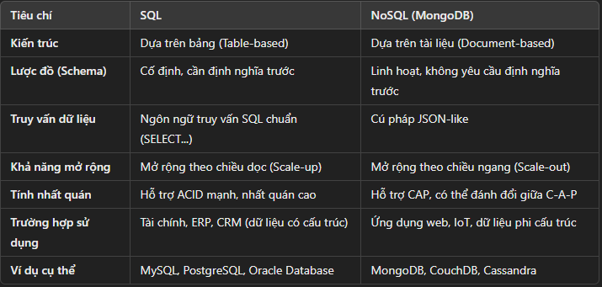
SO SÁNH NOSQL VÀ SQL

Slide 6
KHI NÀO THÌ SỬ DỤNG NOSQL ?
01
04
Các ràng buộc và logic xác thực không bắt buộc phải được thực hiện trong cơ sở dữ liệu
Khi không cần hỗ trợ ACID
02
Khi mô hình RDBMS truyền thống không đủ
05
Ghi nhật ký dữ liệu từ các nguồn được phân phối
03
Dữ liệu cần lược đồ linh hoạt
06
Nó nên được sử dụng để lưu trữ dữ liệu tạm thời như giỏ mua hàng, danh sách mong muốn và dữ liệu phiên

Slide 7
MONGODB LÀ GÌ
MongoDB là một cơ sở dữ liệu NoSQL được thiết kế để xử lý dữ liệu phi cấu trúc hoặc bán cấu trúc. Dữ liệu được lưu trữ dưới dạng JSON linh hoạt gọi là BSON (Binary JSON). Nổi bật với khả năng mở rộng, hiệu suất cao và dễ sử dụng.
Các tính năng chính
Không có schema (lược đồ): Cấu trúc dữ liệu không cần phải định nghĩa trước.
Hướng tài liệu: Dữ liệu được lưu trữ dưới dạng tài liệu trong các bộ sưu tập (collections).
Khả năng mở rộng: Mở rộng ngang bằng cách sử dụng sharding.
Tính khả dụng cao: Sử dụng replica sets để đảm bảo dữ liệu dự phòng.

Slide 8
MONGODB ATLAS
MongoDB Atlas là dịch vụ quản lý cơ sở dữ liệu MongoDB hoàn toàn tự động trên nền tảng đám mây. Cho phép triển khai MongoDB trên các dịch vụ đám mây lớn như AWS, Google Cloud và Azure. Cung cấp các tính năng như tự động sao lưu, tự động mở rộng quy mô và bảo mật cao.

Slide 9
KẾT LUẬN
NoSQL và MongoDB mang lại giải pháp lưu
trữ dữ liệu linh hoạt, mở rộng và hiệu quả cho các ứng dụng hiện đại. Trong khi NoSQL giúpvượt qua giới hạn của các cơ sở dữ liệu quan hệ truyền thống, MongoDB nổi bật với khả năng mở rộng dễ dàng, lưu trữ dữ liệu không có cấu trúc và hỗ trợ các mô hình dữ liệu phức tạp. Với các tính năng mạnh mẽ và khả năng triển khai trên đám mây như MongoDB Atlas, MongoDB trở thành một lựa chọn lý tưởng cho các ứng dụng cần khả năng mở rộng nhanh chóng và tính linh hoạt cao.

Slide 10




KIẾN TRÚC HỆ THỐNG
FRONT END
Sử dụng React.js để phát triển giao diện người dùng
Tích hợp React Router để điều hướng linh hoạt giữa các trang
BACK END
Sử dụng Node.js với Express.js để xây dựng các API RESTful
DATABASE
NoSQL( MongoDB ) được lựa chọn làm cơ sở dữ liệu chính

Slide 11

THANK YOU

